Slide 1
15 октября День рождения Коста Хетагурова
Поэта, драматурга,
художника…..

Slide 2
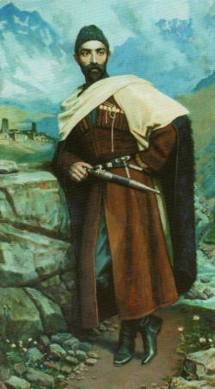
Коста Хетагуров

Slide 3
Родители Коста

Slide 4
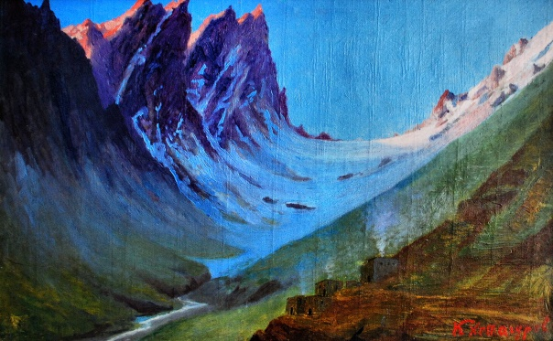
Перевал Зикара

Slide 5
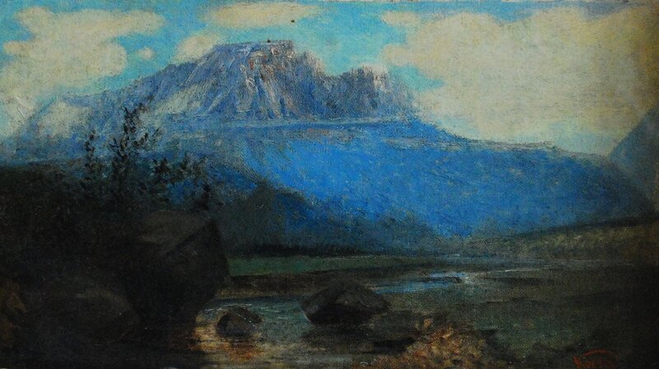
Гора Столовая

Slide 6
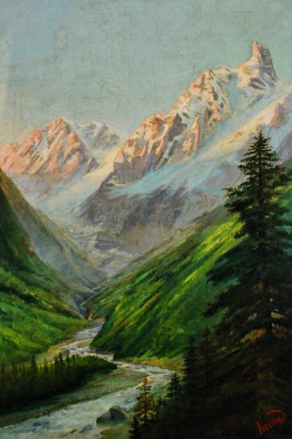
Тебердинская долина

Slide 7
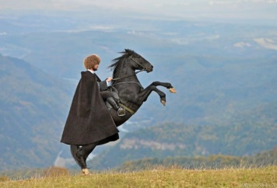
Всадник

Slide 8
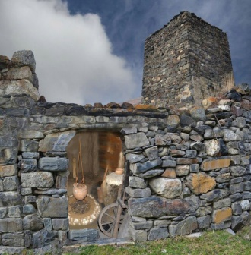
Дом

Slide 9
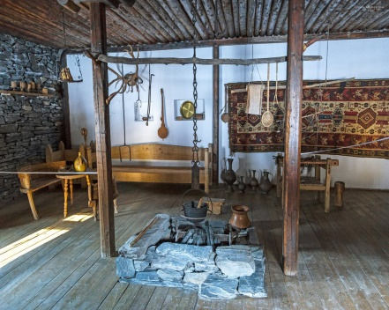
Очаг

Slide 10
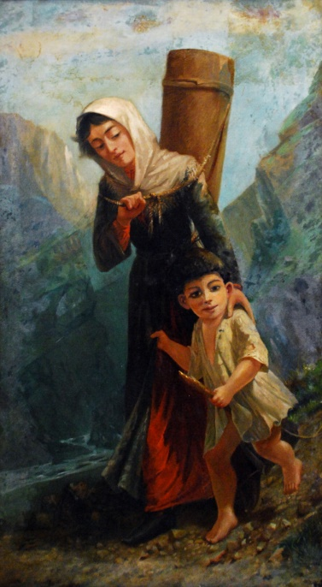
Горянка идущая за водой

Slide 11
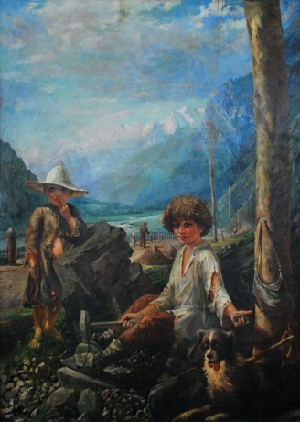
Дети каменщики

